Slide 1
CHÀO MỪNG CÁC EM ĐẾN VỚI TIẾT HỌC NGÀY HÔM NAY!

Slide 2
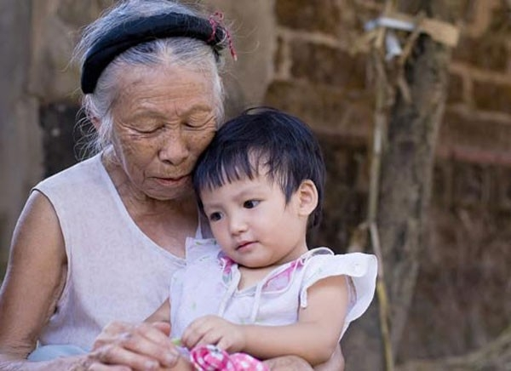
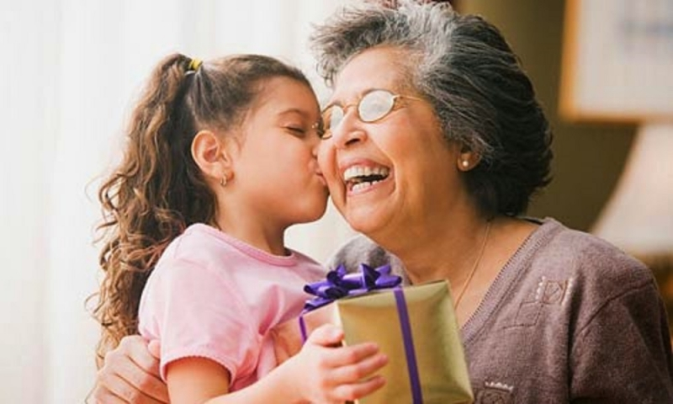
GÓC CHIA SẺ
Những hình ảnh sau gợi cho em suy nghĩ đến ai? Hãy chia sẻ một kỉ niệm hoặc ấn tượng của em về người đó.

Slide 3
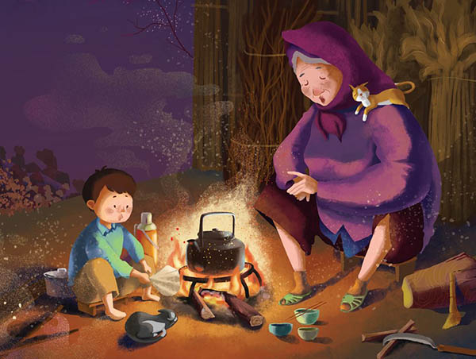
BẾP LỬA
__Bằng Việt__

Slide 4
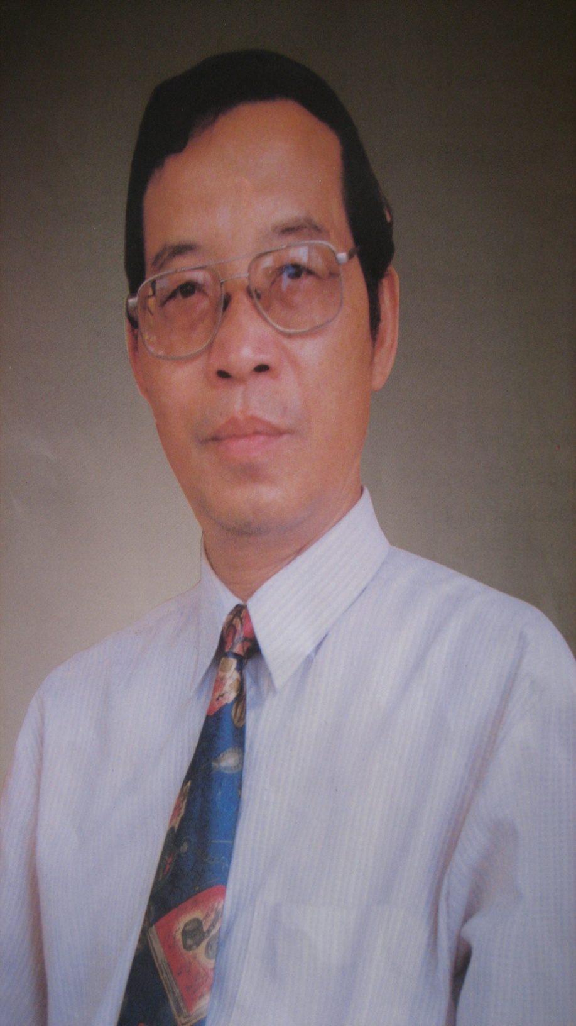
Dựa vào phần chuẩn bị ở nhà, hãy giới thiệu về tác giả Bằng Việt và bài thơ Bếp lửa?
Tên thật: Nguyễn Việt Bằng, bút danh: Bằng Việt
Năm sinh: 1941 tại Huế
Quê quán: Thạch Thất, Hà Nội
Là nhà thơ trưởng thành trong thời kì kháng chiến chống Mĩ
Đề tài sáng tác: khai thác những kỉ niệm, những kí ức và ước mơ tuổi trẻ. Giọng điệu thơ tâm tình, mượt mà, trong trẻo, tràn đầy cảm xúc
Tác phẩm chính: Hương cây – Bếp lửa (1968), Những gương mặt, những khoảng trời (1973), Bếp lửa – Khoảng trời (1988)...

Slide 5
a. Hoàn cảnh sáng tác
Năm 1963, khi nhà thơ đang là sinh viên theo học ngành luật ở Liên Xô
Bài thơ được in trong tập “Hương cây – Bếp lửa”, tập thơ đầu tay của Bằng Việt và Lưu Quang Vũ.
b. Thể thơ và phương thức biểu đạt
Thể thơ: kết hợp thơ tám chữ với bảy chữ, chín chữ một cách linh hoạt
Phương thức biểu đạt: kết hợp giữa biểu cảm với miêu tả, tự sự và bình luận

Slide 6
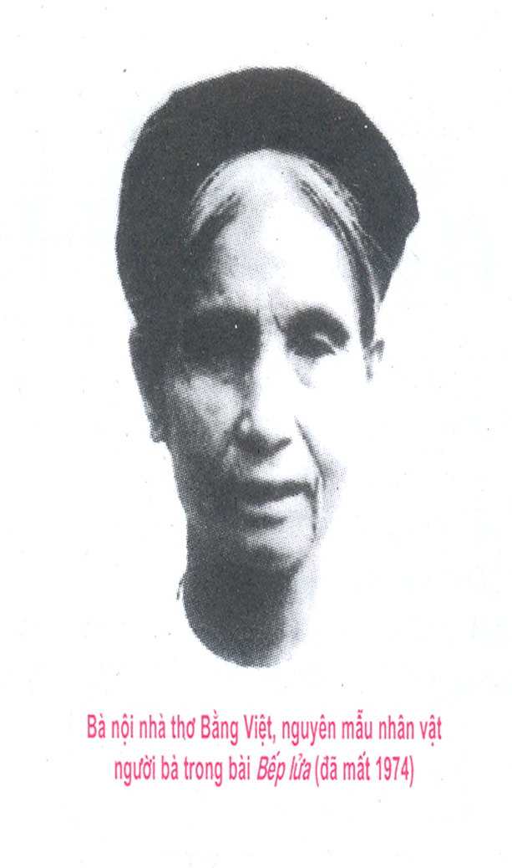
TÂM SỰ TÁC GIẢ
“…Những năm đầu theo học Luật tại đây tôi nhớ nhà kinh khủng.Tháng 9 ở bên đó trời se se lạnh, buổi sáng sương khói bay mờ mờ mặt đất, ngoài cửa sổ, trên các vòm cây gợi cảnh mùa đông ở quê nhà. Mỗi buổi dậy sớm đi học, tôi hay nghĩ đến hình ảnh một bếp lửa than quen, nhớ tới hình ảnh bà nội lụi cụi dậy sớm nấu nồi xôi, luộc củ khoai, củ sắn cho cả nhà…” Đây cũng chính là nguồn khơi mạch cảm xúc cho Bằng Việt viết bài thơ “Bếp lửa”.

Slide 7
BẾP LỬA
Năm giặc đốt làng cháy tàn cháy rụi
Hàng xóm bốn bên trở về lầm lụi
Đỡ đần bà dựng lại túp lều tranh
Vẫn vững lòng bà dặn cháu đinh ninh:
“ Bố ở chiến khu bố còn việc bố
Mày có viết thư chớ kể này kể nọ
Cứ bảo nhà vẫn được bình yên”
Rồi sớm rồi chiều lại bếp lửa bà nhen
Một ngọn lửa lòng bà luôn ủ sẵn
Một ngọn lửa chứa niềm tin dai dẳng….
Lận đận đời bà biết mấy nắng mưa
Mấy chục năm rồi đến tận bây giờ
Bà vẫn giữ thói quen dậy sớm
Nhóm bếp lửa ấp iu nồng đượm
Nhóm niềm yêu thương khoai sắn ngọt bùi
Nhóm nồi xôi gạo mới sẻ chung vui
Nhóm dậy cả những tâm tình tuổi nhỏ
Ôi kì lạ và thiêng liêng – bếp lửa!
Giờ cháu đã đi xa có ngọn khói trăm tàu
Có lửa trăm nhà, niềm vui trăm ngả
Nhưng vẫn chẳng lúc nào quên nhắc nhở
Sớm mai này bà nhóm bếp lên chưa?
( Bằng Việt)
Một bếp lửa chờn vờn sương sớm
Một bếp lửa ấp iu nồng đượm
Cháu thương bà biết mấy nắng mưa.
Lên bốn tuổi cháu đã quen mùi khói
Năm ấy là năm đói mòn đói mỏi
Bố đi đánh xe khô rạc ngựa gầy
Chỉ nhớ khói hun nhèm mắt cháu
Nghĩ lại đến giờ sống mũi còn cay!
Tám năm ròng cháu cùng bà nhóm lửa
Tu hú kêu trên những cánh đồng xa
Khi tu hú kêu bà còn nhớ không bà
Bà hay kể chuyện những ngày ở Huế
Tiếng tu hú sao mà tha thiết thế!
Mẹ cùng cha công tác bận không về
Cháu ở cùng bà, bà bảo cháu nghe
Bà dạy cháu làm, bà chăm cháu học
Nhóm bếp lửa nghĩ thương bà khó nhọc
Tu hú ơi! Chẳng đến ở cùng bà
Kêu chi hoài trên những cánh đồng xa?

Slide 8
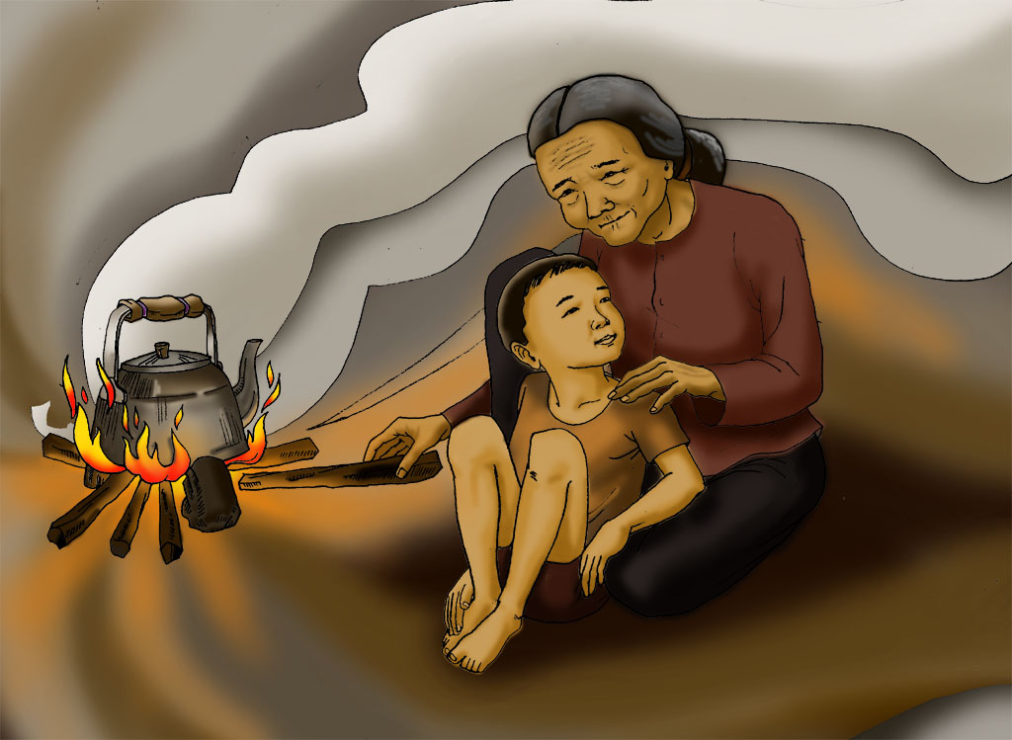

Slide 9
Chủ đề bài thơ
Bài thơ gợi lại những kỉ niệm đầy xúc động về người bà và tình bà cháu, đồng thời thể hiện lòng kính yêu, trân trọng và biết ơn của người cháu đối với bà, cũng là đối với gia đình, quê hương, đất nước.

Slide 10
BỐ CỤC
Khổ 1: Hình ảnh bếp lửa khơi nguồn cảm xúc nhớ bà.
Khổ 2-4: Dòng hồi tưởng kỉ niệm thời thơ ấu bên bà.
Khổ 5,6: Suy ngẫm về cuộc đời bà
Khổ cuối: Niềm thương nhớ bà.

Slide 11
Mạch cảm xúc bài thơ
Suy nghĩ về bà và cuộc đời bà
Cháu ở xa không nguôi nhớ bà
Hình ảnh bếp lửa
Khơi nguồn cảm hứng
Hồi tưởng kỷ niệm bên bà
Hình ảnh quen thuộc
Nhớ về bà và tình cảm của 2 bà cháu
KN năm 4 tuổi,những năm đói khổ rồi những năm k/c của đất nước.
Bà không chỉ là người nhóm lửa, giữ lửa mà còn là người truyền lửa.
Hình ảnh
Bà gắn
liền với
bếp lửa
Mạch cảm xúc đi từ hồi tưởng đến kỉ niệm, từ kỉ niệm đến suy ngẫm.
Cảm xúc chủ đạo: Tình bà cháu, lòng kính yêu vô hạn của người cháu với bà, gắn với tình yêu quê hương đất nước.

Slide 12
a, Hình tượng bếp lửa khơi nguồn cho dòng hồi tưởng, cảm xúc về bà
HÌnh ảnh nào được nhắc đến trong khổ thơ đầu? Nó gợi cho tác giả những kỉ niệm gì
Một bếp lửa chờn vờn sương sớm
Một bếp lửa ấp iu nồng đượm
Cháu thương bà biết mấy năng mưa.
- Bếp lửa: Hình ảnh quen ở làng quê Việt Nam --> Bếp lửa được nhóm lên trong sương sớm, ngọn lửa rung rinh hắt ánh sáng khi mờ, khi toả trên vách, trên liếp.
Từ láy “chờn vờn”: gợi ra Ngọn lửa bập bùng, lay động
Gợi cái mờ nhoà của kí ức rất xa.
Ấp iu: Gợi bàn tay kiên nhẫn, khéo léo và tấm lòng chi chút của bà, Gợi đến công việc nhóm lửa cụ thể.
Biết nấy nắng mưa: Cuộc đời vất vả lo toan, âm thầm, lặng lẽ của bà.
→ Bếp lửa gợi nỗi nhớ, tình thương với bà của người cháu và sự lo toan, vất vả của bà.

Slide 13
b. Hồi tưởng kỉ niệm tuổi thơ sống bên bà
THẢO LUẬN CẶP ĐÔI:
? Nhớ về bà, người cháu đã hồi tưởng lại những kỉ niệm tuổi thơ sống bên bà. Vậy, đó là những kỉ niệm gì và những kỉ niệm đó được thể hiện ở những khổ thơ nào?
Kỉ niệm bên bà
Những kỉ niệm tuổi ấu thơ sống bên bà khi lên bốn tuổi (khổ 2).
Kỉ niệm về bà và những năm tháng tuổi thơ “tám năm ròng” (khổ 3)
Hình ảnh bà trong những năm gian khổ chiến tranh (khổ 4)
Hình ảnh bà gắn với hình ảnh ngọn lửa
(khổ 5)

Slide 14
* Kỉ niệm thời thơ ấu, năm bốn tuổi (Khổ 2).
“Lên bốn tuổi cháu đã quen mùi khói
Năm ấy là năm đói mòn đói mỏi
Bố đi đánh xe, khô rạc ngựa gầy
Chỉ nhớ khói hun nhèm mắt cháu
Nghĩ lại đến giờ sống mũi còn cay!
Kỉ niệm thời thơ ấu, năm bốn tuổi:
+ Quen mùi khói.
+ Năm đói mòn đói mỏi.
+ Bố đánh xe khô rạc ngựa gầy.
+ Khói hun nhoèn mắt.
+ Sống mũi còn cay.
Hình ảnh chọn lọc, chân thực, giàu sức gợi hình.
→ Kỉ niệm tuổi ấu thơ gian khổ, thiếu thốn, nhọc nhằn.

Slide 15
* Kỉ niệm thời thơ ấu, năm bốn tuổi (Khổ 2)
- Ấn tượng không thể nào quên là ấn tượng về cái đói.
- Ấn tượng sâu đậm nhất là ấn tượng về mùi khói: Khói hun nhoèn mắt, mũi còn cay.
+ Mùi khói, khói hun:
Miêu tả chân thực cuộc sống tuổi thơ.
Tình cảm tha thiết, bâng khuâng, nhớ thương ngậm ngùi…
+ Sống mũi còn cay: là còn nguyên xúc động
---> Kỉ niệm trở thành ấn tượng ám ảnh suốt cuộc đời

Slide 16
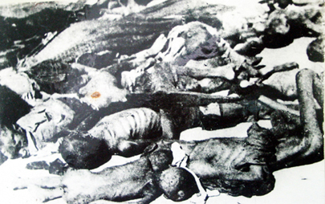
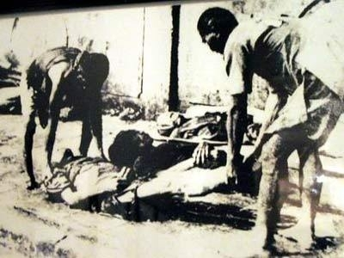
Năm giặc đốt làng cháy tàn cháy rụi
Hàng xóm bốn bên trở về lầm lụi

Slide 17
*Kỉ niệm thời niên thiếu, tám năm cháu ở cùng bà
Tám năm ròng cháu cùng bà nhóm lửa
Tu hú kêu trên những cánh đồng xa
Khi tu hú kêu, bà còn nhớ không bà?
Bà hay kể chuyện những ngày ở Huế
Tiếng tu hú sao mà tha thiết thế
Mẹ cùng cha công tác bận không về
Cháu ở cùng bà, bà bảo cháu nghe
Bà dạy cháu làm, bà chăm cháu học
Nhóm bếp lửa, nghĩ thương bà khó nhọc
Tu hú ơi chẳng đến ở cùng bà
Kêu chi hoài trên những cánh đồng xa!
Những kỉ niệm:
Cháu cùng bà nhóm lửa
Cháu ở cùng bà, bà bảo cháu nghe
Bà dạy cháu làm, bà chăm cháu học
Những kỉ niệm nào được người cháu nhắc đến trong đoạn thơ? Tác giả đã sử dụng biện pháp nghệ thuật gì?
Nghệ thuật:
Liệt kê các cụm từ
→ Bà với tầm lòng đôn hậu, giàu tình yêu thương, tần tảo, bao bọc, cưu mang, dạy dỗ cháu.
Tiếng tu hú kêu:
+ Lúc mơ hồ, văng vẳng “trên cánh đồng xa”
+ Lúc gần gũi, dục dã nghe sao mà tha thiết.
+ Lúc gióng giả, dồn dập như gọi mời.
+ Lúc rời rạc, khắc khoả, kêu hoà kêu mãi.
→ Tiếng tu hú kêu là âm thanh tha thiết gợi nỗi nhớ quê hương, nhớ thương bà tha thiết.

Slide 18
*Hình ảnh bà trong những năm kháng chiến khó khăn (Khổ 4)
Năm giặc đốt làng cháy tàn cháy rụi
Hàng xóm bốn bên trở về lầm lụi
Đỡ đần bà dựng lại túp lều tranh
Vẫn vững lòng, bà dặn cháu đinh ninh:
“ Bố ở chiến khu, bố còn việc bố
Mày có viết thư chớ kể này, kể nọ,
Cứ bảo nhà vẫn được bình yên!”
Lời dẫn trực tiếp:
Hình dung cụ thể giọng nói, tiếng cười, tình cảm, suy nghĩ…
Phẩm chất của người phụ nữ việt Nam: Giầu lòng yêu nước, đức hy sinh, kiên trì nhóm lửa và giữ lửa.
“ Bố ở chiến khu, bố còn việc bố
Mày có viết thư chớ kể này, kể nọ,
Cứ bảo nhà vẫn được bình yên!”

Slide 19
*Hình ảnh bà trong những năm kháng chiến khó khăn (Khổ 4)
Tội ác tày trời cuả thực dân Pháp xâm lược:
+ Không chỉ cướp của, giết người. + Đốt phá làng mạc đến “cháy tàn cháy rụi”. --> Tội ác huỷ diệt sự sống.
? Từ khổ thơ này, giúp em hiểu gì về tội ác của kẻ thù và vẻ đẹp tinh thần của con người Việt Nam trong chiến tranh?
Năm giặc đốt làng cháy tàn cháy rụi
Hàng xóm bốn bên trở về lầm lụi
Đỡ đần bà dựng lại túp lều tranh
Vẫn vững lòng, bà dặn cháu đinh ninh:
“ Bố ở chiến khu, bố còn việc bố
Mày có viết thư chớ kể này, kể nọ,
Cứ bảo nhà vẫn được bình yên!”
Năm giặc đốt làng cháy tàn cháy rụi
Hàng xóm bốn bên trở về lầm lụi
Đỡ đần bà dựng lại túp lều tranh
Hoàn cảnh khốc liệt của chiến tranh càng tôn vinh vẻ đẹp tinh thần sáng ngời của con người Việt Nam:
+ Tinh thần đoàn kết xóm làng.
+ Là ý chí nghị lực và niềm tin bền vững của những người bà, người mẹ ở hậu phương hướng ra tiền tuyến.
+ Là tình bà cháu gắn bó hoà quyệt trong tình yêu quê hương, đất nước.

Slide 20
*Hình ảnh bà gắn liền với ngọn lửa (Khổ 5)
Từ hình ảnh bếp lửa cụ thể, tĩnh tại, khách quan
Ngọn lửa trừu tượng chủ quan, ý tứ sâu xa:
Ngọn lửa trường tồn bất diệt của tình bà cháu gắn với tinh yêu nước, tin tưởng vào kháng chiến.
→ Bà không chỉ là người nhóm lửa mà còn là người giữ lửa - ngọn lửa của niềm tin ấm nóng, toả sáng.
HOẠT ĐỘNG CÁ NHÂN
Đọc khổ 5 và cho biết: Từ hình ảnh Bếp lửa ở khổ đầu, đoạn cuối của dòng hồi tưởng về kỉ niệm tuổi thơ sống bên bà với hình ảnh ngọn lửa
“Một ngọn lửa, lòng bà luôn ủ sẵn
Một ngọn lửa chứa niềm tin dai dẳng”.
Vậy, hình ảnh “ngọn lửa” có ý nghĩa gì?

Slide 21
c.Những suy ngẫm và cảm nhận của người cháu về bà
Lận đận đời bà biết mấy nắng mưa
Mấy chục năm rồi, đến tận bây giờ
Bà vẫn giữ thói quen dậy sớm
Nhóm bếp lửa ấp iu nồng đượm
Nhóm niềm yêu thương, khoai sắn ngọt bùi
Nhóm nồi xôi gạo mới sẻ chung vui
Nhóm dậy cả những tâm tình tuổi nhỏ
Ôi kì lạ và thiêng liêng bếp lửa!
Lận đận
Nắng mưa
Từ láy
Ẩn dụ
Cuộc đời gian lao, vất vả

Slide 22
c. Những suy ngẫm và cảm nhận của người cháu về bà
Lận đận đời bà biết mấy nắng mưa
Mấy chục năm rồi, đến tận bây giờ
Bà vẫn giữ thói quen dậy sớm
Nhóm bếp lửa ấp iu nồng đượm
Nhóm niềm yêu thương, khoai sắn ngọt bùi
Nhóm nồi xôi gạo mới sẻ chung vui
Nhóm dậy cả những tâm tình tuổi nhỏ
Ôi kì lạ và thiêng liêng bếp lửa!
Điệp từ “Nhóm” được lặp lại trong các câu thơ này có ý nghĩa giống và khác nhau như thế nào.
Điệp từ nhóm được lặp lại 4 lần:
- Giống nhau: Nhóm có đặc điểm chung là gắn với hành động nhóm bếp, nhóm lửa.
- Khác nhau:
Nhóm bếp lửa ấp iu nồng đượm → Nhóm bếp để sưởi ấm cho cháu khỏi cái giá lạnh...
Nhóm - Yêu thương khoai sắn: Luộc khoai sắn cho cháu ăn đỡ đói.→ Sự ngọbùi của khoai sắn, của tình yêu thương…
Nhóm: Xôi gạo mới --> Khơi dậy tình đoàn kết xóm làng, chia ngọt, sẻ bùi
Nhóm: - Tâm tình tuổi nhỏ --> Thắp sánh những hoài bão, ước mơ, khát vọng của tuổi trẻ
Bà là người nhóm lửa, giữ lửa và truyền lửa (ngọn lửa của sự sống, niềm tin và tình tình yêu thương).
Bếp lửa trở thành một mảng tâm hồn, một phần không thể thiếu trong đời sống tinh thần của cháu.

Slide 23
THẢO LUẬN CẶP ĐÔI
- Trở về hiện tại, nhà thơ lại muốn hỏi bà, nhắc bà việc nhóm bếp để nói lên: mặc dù có nhiều thay đổi nhưng cháu không bao giờ quên quá khứ, không bao giờ quên được hình ảnh bà với bếp lửa của một thời thơ ấy gian nan nghèo khổ mà ấm áp nghĩa tình.
? Trở về hiện tại, nhà thơ muốn nói gì với bà?
? Mở đầu bài thơ là hình ảnh bếp lửa, kết thúc bài thơ vẫn là hình ảnh bếp lửa.
Vậy câu kết bài thơ có ý nghĩa gì?
- Mở đầu bài thơ là hình ảnh bếp lửa, kết thúc bài thơ vẫn là hình ảnh bếp lửa. Như vậy hình ảnh trung tâm mở đầu, khơi nguồn mạch cảm xúc của bài thơ, của dòng hồi tưởng đã được khép lại bằng chính hình ảnh ấy.
- Mặc dù có nhiều thay đổi nhưng cháu không bao giờ quên quá khứ, không bao giờ quên được hình ảnh bà với bếp lửa của một thời thơ ấy gian nan nghèo khổ mà ấm áp nghĩa tình.

Slide 24
LUYỆN TẬP
Bài thơ Bếp lửa, sâu hơn ý nghĩa nói về bà, về tình bà cháu, còn có ý nghĩa gì?
Bài thơ còn có ý nghĩa triết lí thầm kín: Những gì là thân thiết nhất của tuổi thơ mỗi người đều có sức toả sáng, nâng đỡ con người suốt cả cuộc đời. Tình yêu thương và lòng biết ơn bà chính là một biểu hiện của tình yêu thương gắn bó với gia đình, quê hương, và đó cũng là khởi đầu của tình người, tình yêu đất nước.

Slide 25
Bài thơ còn có ý nghĩa triết lí thầm kín: Những gì là thân thiết nhất của tuổi thơ mỗi người đều có sức toả sáng, nâng đỡ con người suốt cả cuộc đời. Tình yêu thương và lòng biết ơn bà chính là một biểu hiện của tình yêu thương gắn bó với gia đình, quê hương, và đó cũng là khởi đầu của tình người, tình yêu đất nước.

Slide 26
- Học thuộc bài thơ.
- Phân tích ý nghĩa biểu tượng của hình ảnh bếp lửa trong bài thơ.
- Soạn bài: Làng – Kim Lân
HƯỚNG DẪN VỀ NHÀ

Slide 27
CẢM ƠN CÁC EM ĐÃ LẮNG NGHE BÀI GIẢNG!

